Slide 1

Notes:
Добрий день. У цій роботі я оцінив трудомісткість і час розробки Shopizer за моделлю COCOMO: базовою, проміжною і COCOMO II.

Slide 2
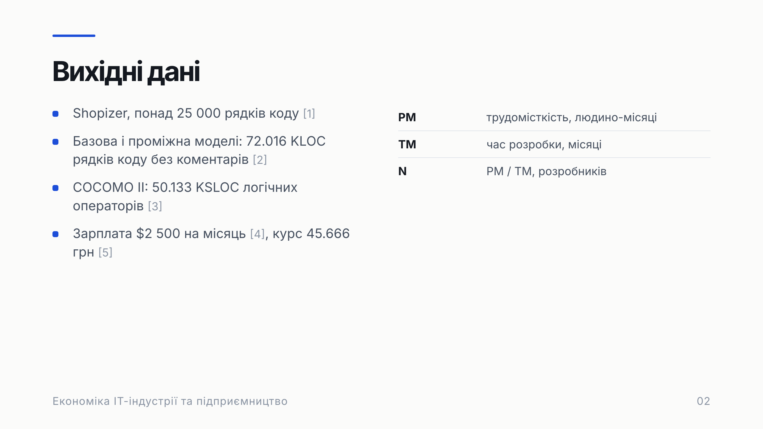
Notes:
Shopizer має понад 25 тисяч рядків коду, як вимагає завдання. Базова і проміжна моделі 1981 року рахують розмір у тисячах рядків без коментарів, це 72 тисячі. COCOMO II рахує в логічних операторах, їх 50 тисяч. Зарплата 2 500 доларів на місяць, медіана Middle за звітом DOU, курс НБУ 45.666.
Праворуч позначення: PM – трудомісткість у людино-місяцях, TM – час розробки в місяцях, N – середня кількість розробників.

Slide 3
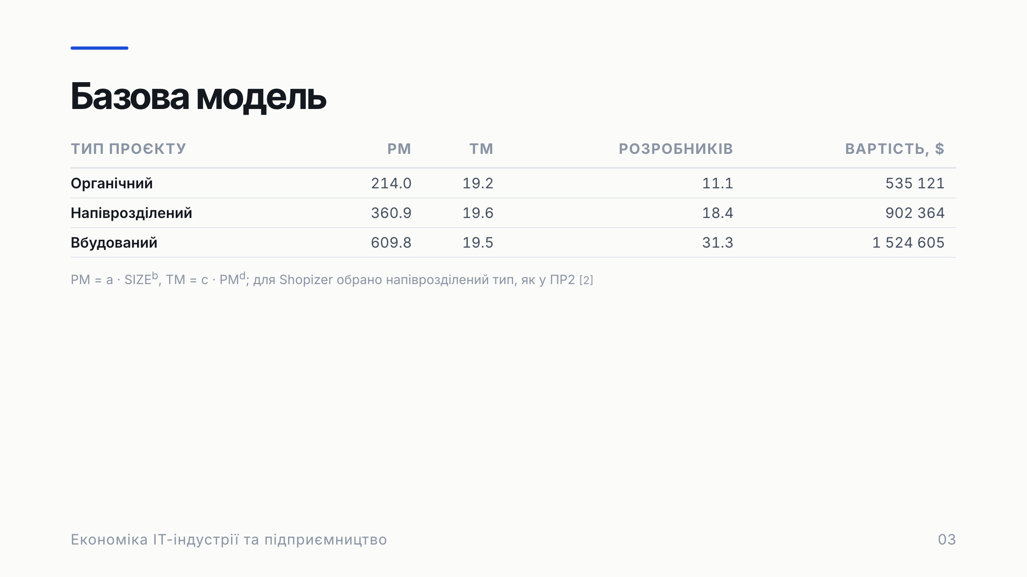
Notes:
Базова модель залежить тільки від розміру і типу проєкту. Для напіврозділеного типу, який відповідає Shopizer, трудомісткість 360.9 людино-місяців, час розробки 19.6 місяця, 18 розробників, вартість 902 тисячі доларів. Для органічного типу 214, для вбудованого 610 людино-місяців. Результат такий самий, як у другій практичній.

Slide 4
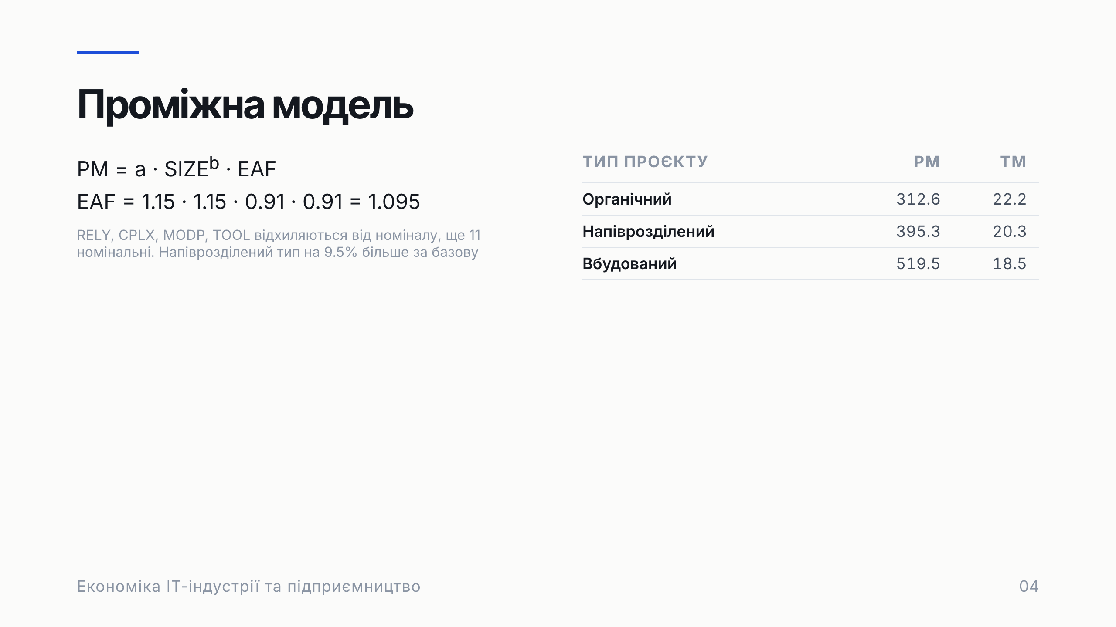
Notes:
Проміжна модель додає 15 факторів вартості, їх добуток називається EAF. У Shopizer від номіналу відхиляються чотири фактори. Надійність і складність високі, бо помилки в замовленнях і платежах дають фінансові втрати, а розрахунки цін, податків і доставки складні. Сучасні методи розробки й інструменти теж високі, і вони зменшують трудомісткість. Добуток 1.095. Решта 11 факторів номінальні, бо немає особливих вимог або даних про команду.
Для напіврозділеного типу трудомісткість 395.3 людино-місяці, на 9.5% більше за базову.

Slide 5
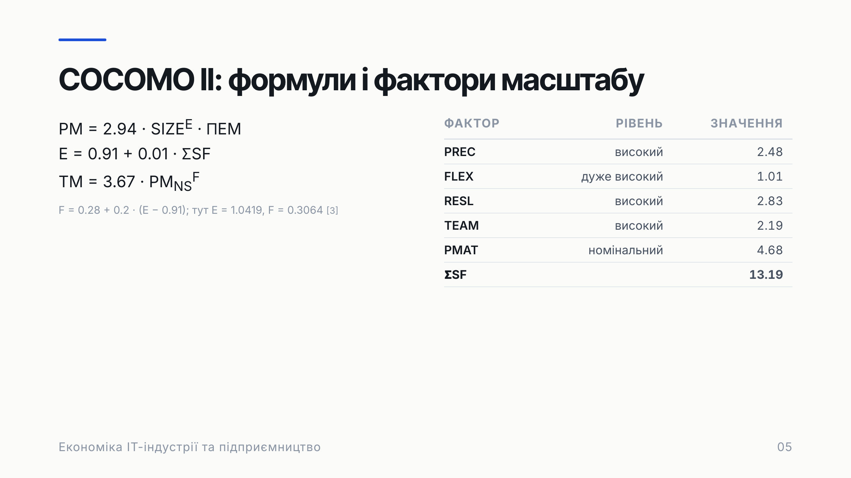
Notes:
У COCOMO II трудомісткість залежить від розміру в степені E, а E визначається п'ятьма факторами масштабу. Передбачуваність і згуртованість команди, усунення ризиків високі, гнучкість дуже висока, бо проєкт відкритий і вимоги виконуються лише з частковою відповідністю, зрілість процесу номінальна. Сума 13.19, показник E дорівнює 1.0419. Тривалість залежить від трудомісткості в степені F, тут 0.3064.

Slide 6
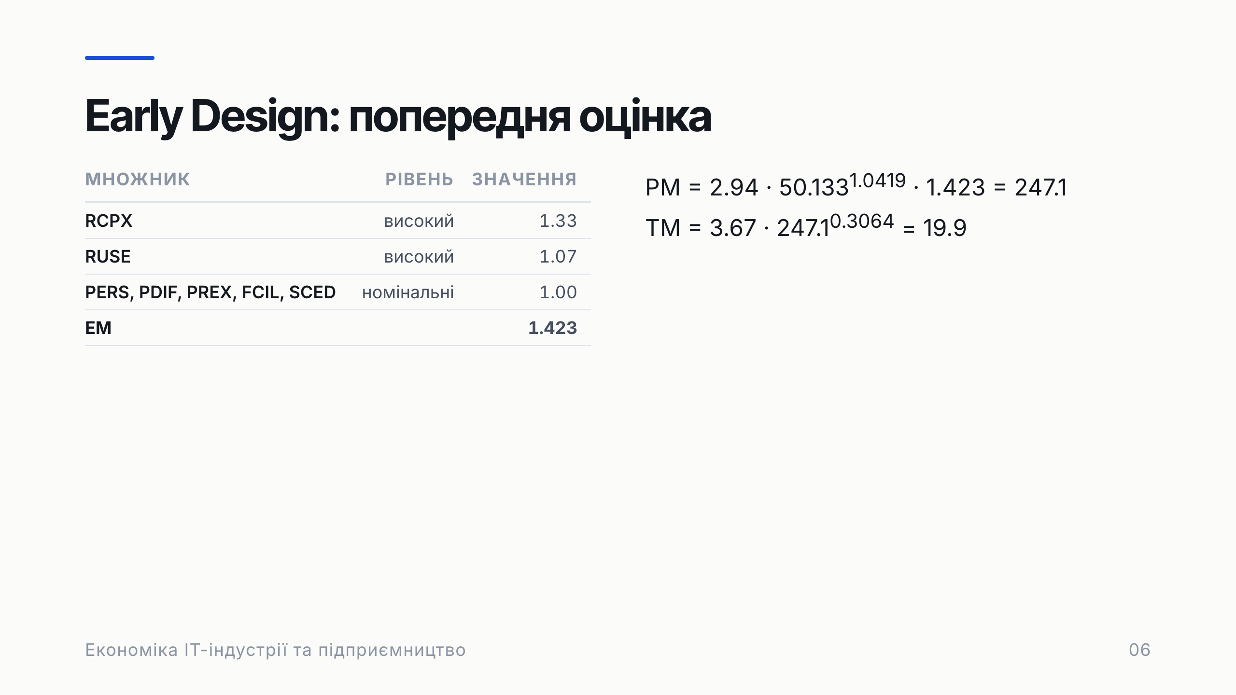
Notes:
Для попередньої оцінки є сім множників. Від номіналу відхиляються два: надійність і складність продукту, що об'єднані в RCPX, і повторне використання. Добуток 1.423. Решта множників номінальні. Трудомісткість 247 людино-місяців, час 19.9 місяця.

Slide 7
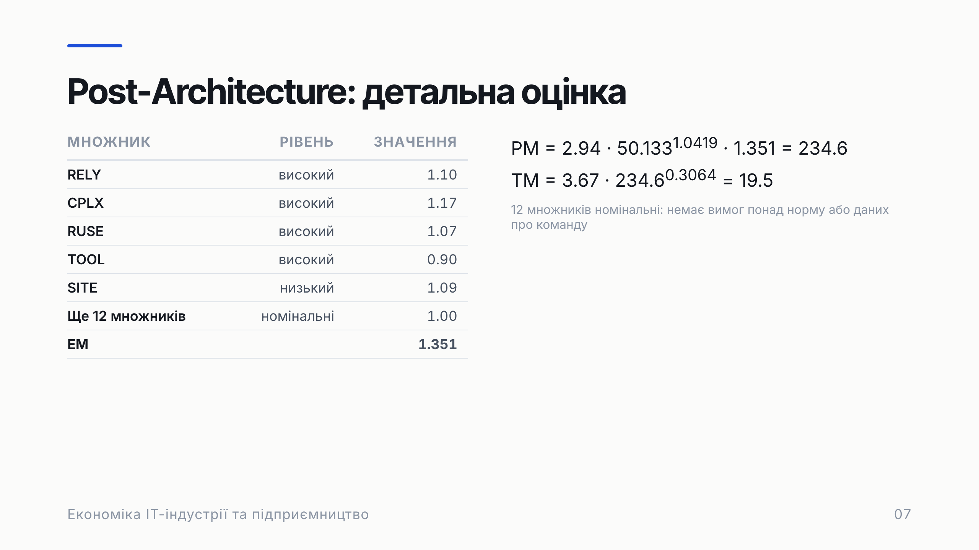
Notes:
Для детальної оцінки є 17 множників. П'ять відхиляються від номіналу: надійність, складність, повторне використання і інструменти високі, а розподіленість команди низька, що збільшує множник. Добуток 1.351. Трудомісткість 234.6 людино-місяця і час 19.5 місяця. Решта 12 множників номінальні, бо немає вимог понад норму або даних про команду.

Slide 8
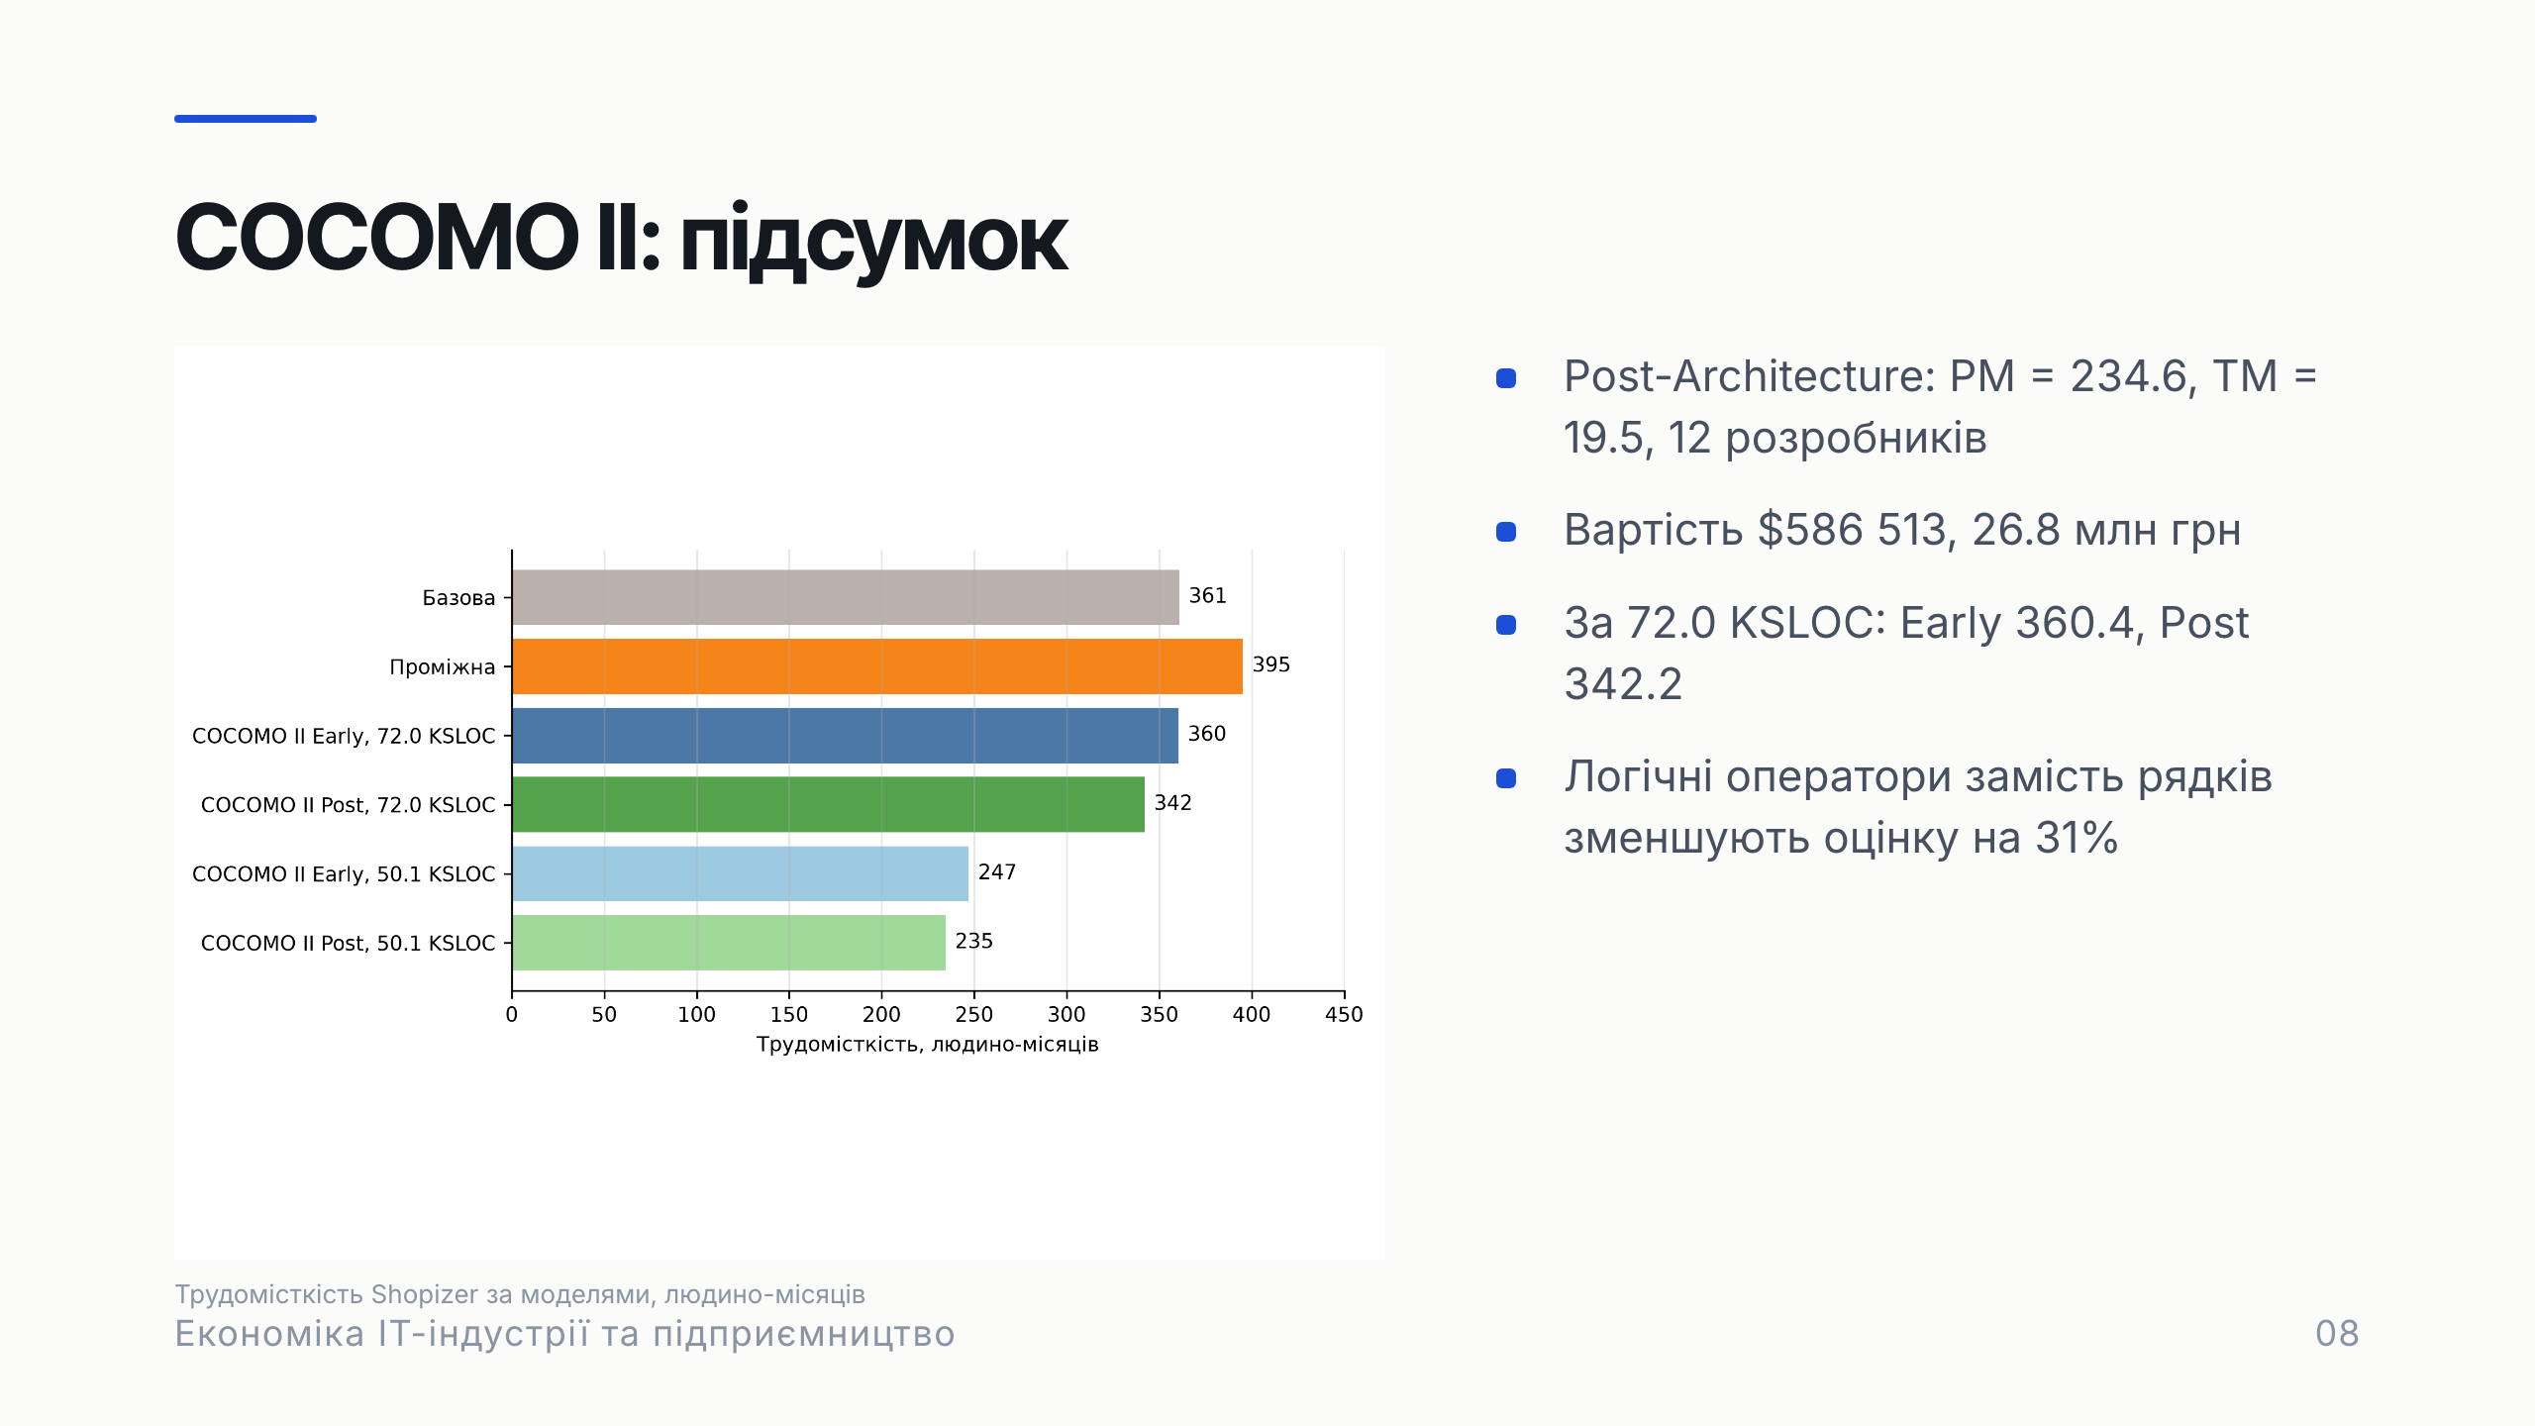
Notes:
На діаграмі трудомісткість за всіма моделями. За COCOMO II Post-Architecture трудомісткість 234.6, 12 розробників, вартість 587 тисяч доларів. Якщо взяти розмір 72 тисячі, як в базовій моделі, виходить 342–360, тобто близько до базової. Різниця між моделями набагато менша, ніж різниця від одиниці розміру: перехід від рядків коду до логічних операторів зменшує оцінку на 31%.

Slide 9
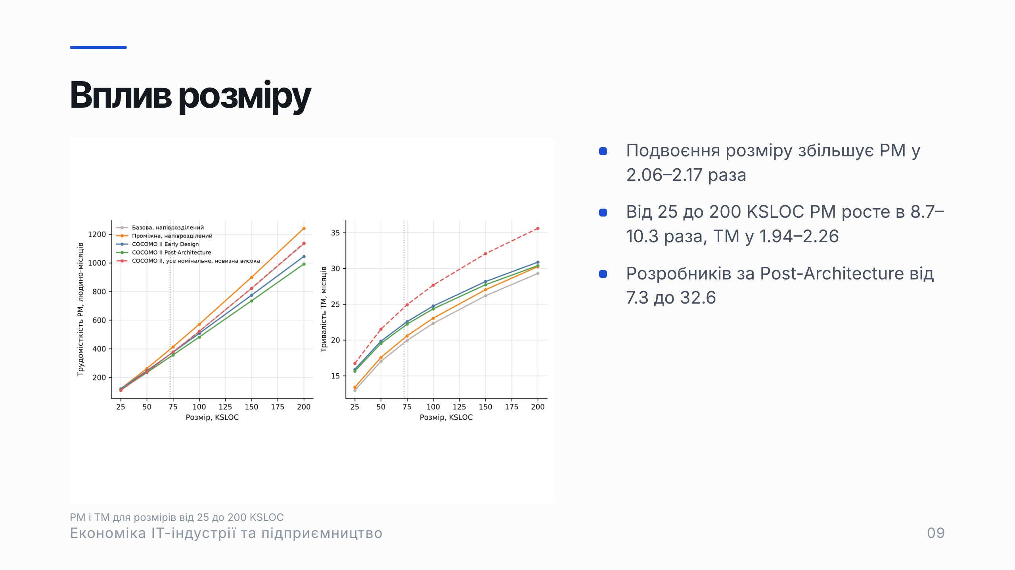
Notes:
Я порахував трудомісткість і час для розмірів від 25 до 200 тисяч. Подвоєння розміру збільшує трудомісткість у 2.06–2.17 раза, бо показник степеня більший за один. Від 25 до 200 трудомісткість зростає у 8.7–10.3 раза, а час розробки лише в 1.94–2.26 раза. Тому з ростом проєкту потрібно більше розробників: за Post-Architecture від 7 до 33.

Slide 10
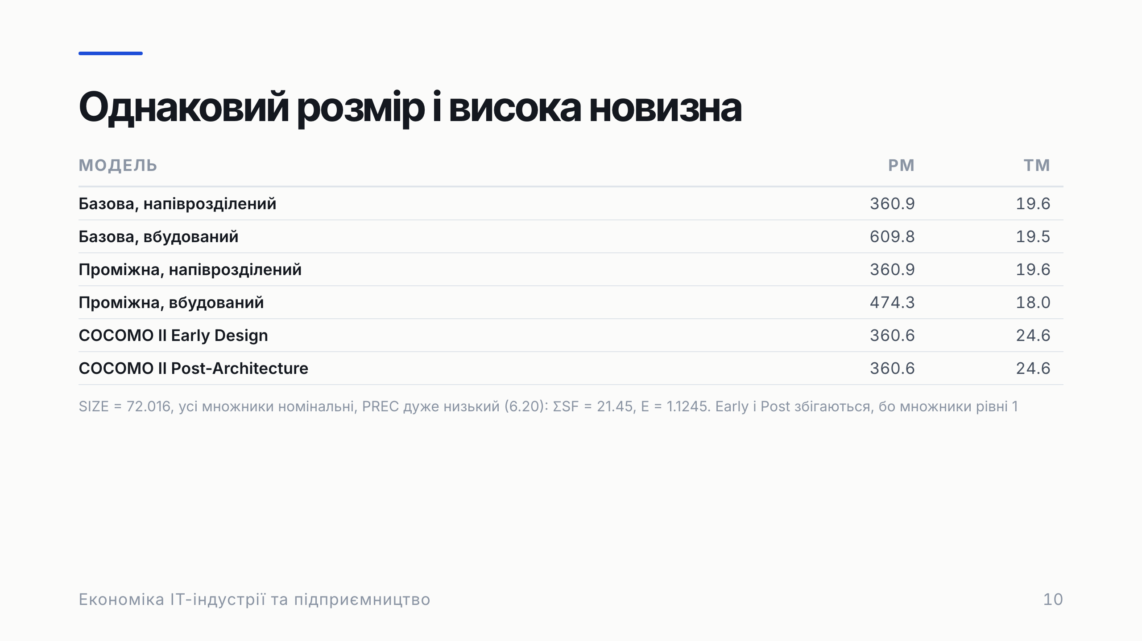
Notes:
Для порівняння всіх моделей я взяв один розмір, номінальну складність і високу новизну. Усі множники номінальні, а передбачуваність дуже низька. Показник E зростає до 1.1245. У COCOMO II Early Design і Post-Architecture збігаються: 360.6 людино-місяців і 24.6 місяця, бо за номінальних множників різниця між стадіями зникає. Число близьке до базової моделі напіврозділеного типу, але це збіг різних формул, а не ознака типу проєкту.

Slide 11
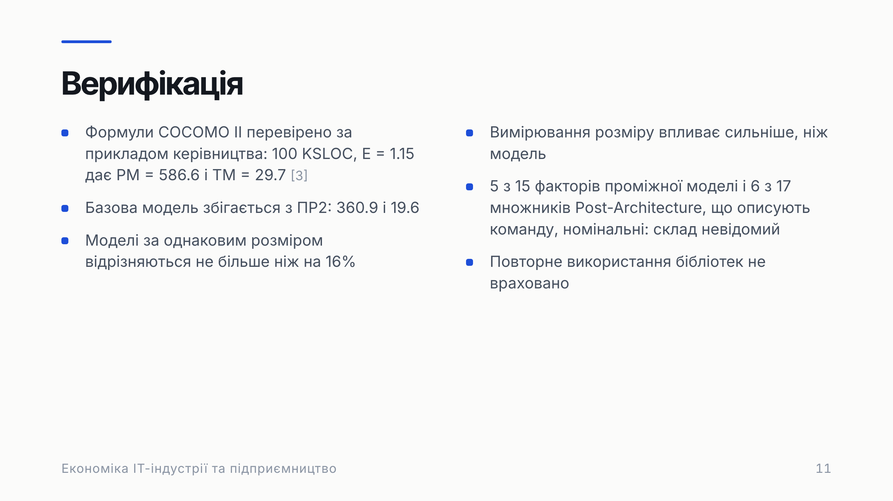
Notes:
Формули COCOMO II я перевірив за прикладом з керівництва: для 100 тисяч і E 1.15 вийшло 586.6 людино-місяців і 29.7 місяця, як у керівництві. Базова модель збігається з другою практичною. Моделі за однаковим розміром відрізняються не більше ніж на 16%.
Обмеження: склад команди невідомий, тому 5 з 15 факторів проміжної моделі і 6 з 17 множників Post-Architecture, що описують команду, прийняті номінальними. Решта номінальних не відхиляється, бо немає вимог понад норму. Повторне використання бібліотек не враховано.

Slide 12
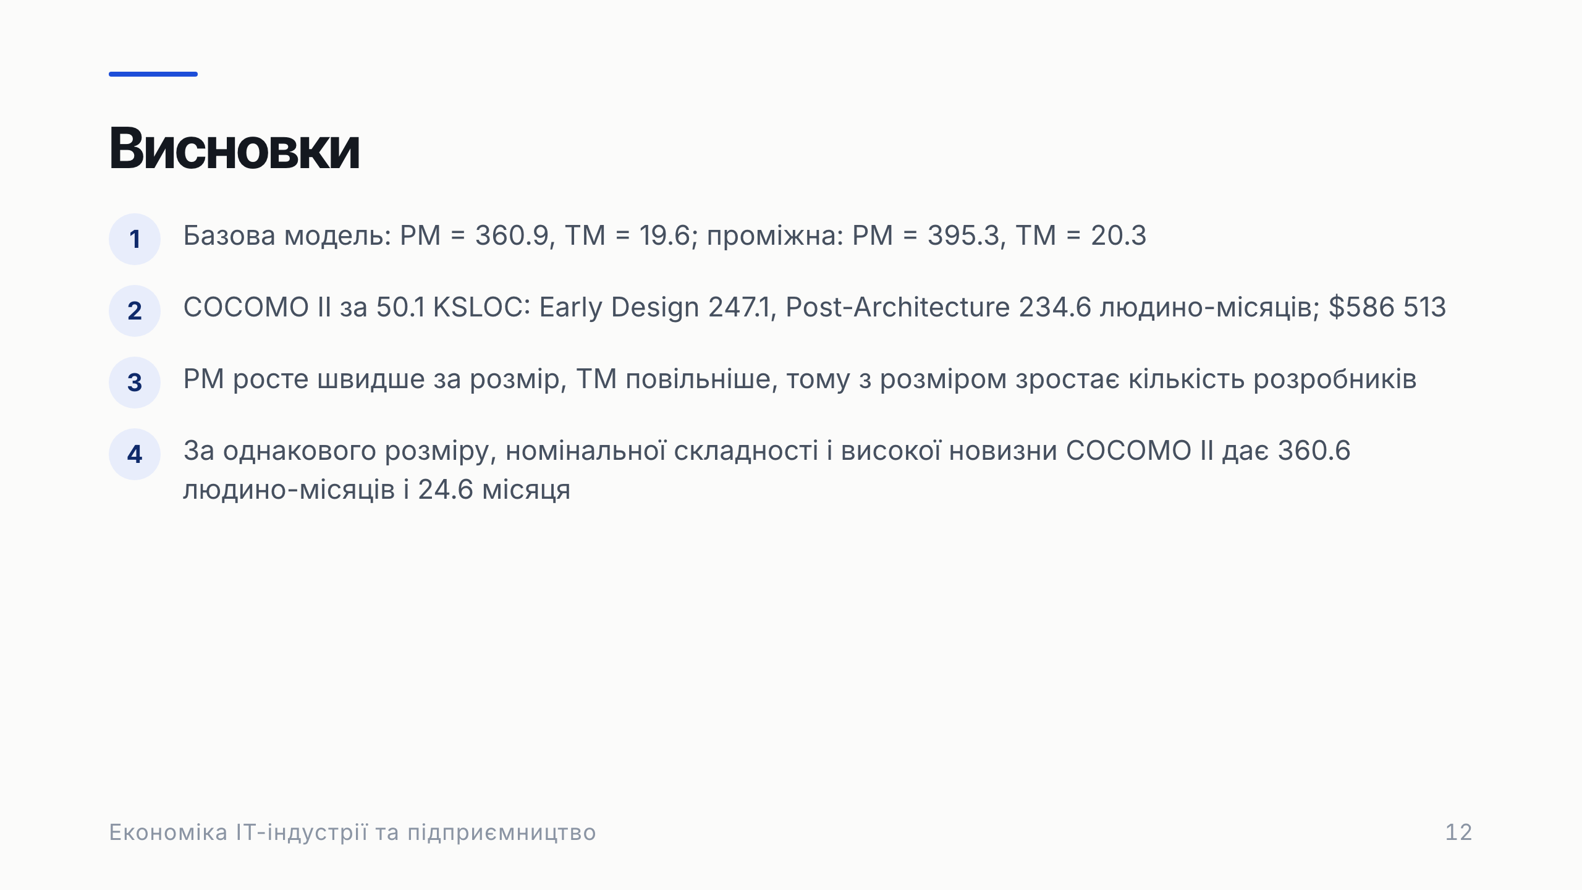
Notes:
Базова модель дає 360.9 людино-місяців, проміжна 395.3. COCOMO II за логічними операторами 247 для Early Design і 235 для Post-Architecture, вартість 587 тисяч доларів. Трудомісткість росте швидше за розмір, а час повільніше. За однакового розміру, номінальної складності і високої новизни COCOMO II дає 360.6 людино-місяців і 24.6 місяця.

Slide 13
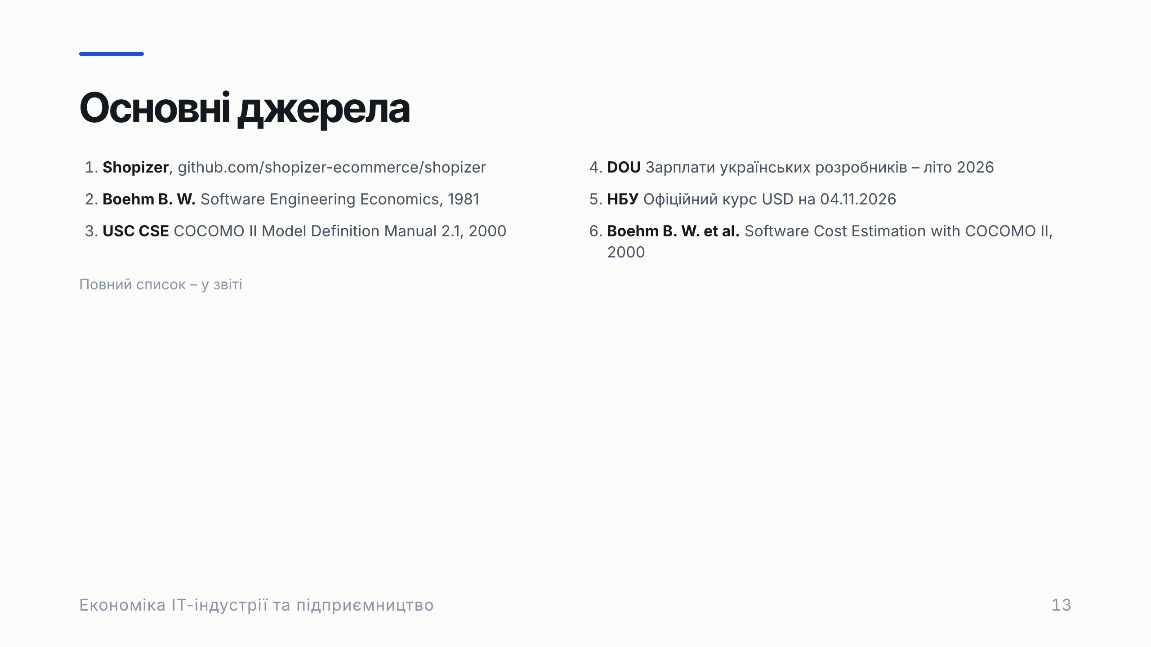
Notes:
Тут основні джерела, повний список є у звіті. Дякую за увагу, готовий відповісти на питання.

